Slide 1
아케인 소울(2차)
2020182016 신창화

Slide 2
기존 개발 일정
1주차 : 캐릭터 컨트롤 구현
2주차 : 캐릭터 컨트롤 및 스킬 구현
3주차 : 캐릭터 스킬 구현
4주차 : 몬스터 움직임, 공격 구현
5주차 : 캐릭터와 몬스터의 상호작용 구현
6주차 : 무기 구매 및 변경 구현
7주차 : 맵 구현 ,메인 화면 구현
8주차 : 게임 밸런스 조절

Slide 3
현재 진행도
1주차 : 캐릭터 컨트롤 구현 100%
2주차 : 캐릭터 컨트롤 및 스킬 구현 80%
3주차 : 캐릭터 스킬 구현 0%
4주차 : 몬스터 움직임, 공격 구현 0%
5주차 : 캐릭터와 몬스터의 상호작용 구현
6주차 : 무기 구매 및 변경 구현
7주차 : 맵 구현 ,메인 화면 구현
8주차 : 게임 밸런스 조절

Slide 4
계획 수정
5주차 : 캐릭터 스킬 구현 , 몬스터 움직임, 공격 구현
6주차 : 캐릭터와 몬스터의 상호작용 구현, 무기 구매 및 변경 구현
7주차 : 맵 구현 ,메인 화면 구현
8주차 : 게임 밸런스 조절

Slide 5
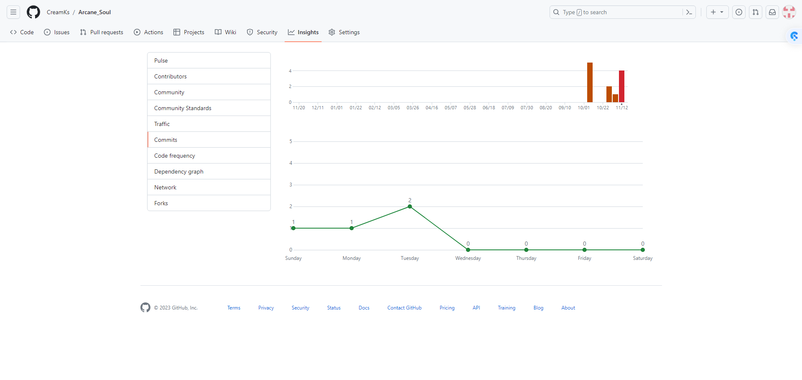
깃허브 커밋

Slide 6
끝

